Slide 1
ソースコードコメントに着目した
技術負債に対する修正の類似性の調査
大阪大学 情報科学研究科
○岡島 早紀，神田 哲也，井上 克郎

Slide 2
背景 – 技術負債
技術負債
  一時的な処置のために引き起こされる
  長期的に見たプログラムの品質低下[1]
  ソフトウェアの保守に悪影響
    存在に気付けない
    対処が容易でない
[1] Nanette Brown, Yuanfang Cai, Yuepu Guo, Rick Kazman, Miryung Kim, Philippe Kruchten, Erin Lim, Alan MacCormack, Robert Nord, Ipek Ozkaya, Raghvinder Sangwan, Carolyn Seaman, Kevin Sullivan, and Nico Zazworka. Managing technical debt in software-reliant systems. In Proceedings of the FSE/SDP Workshop on Future of Software Engineering Research, FoSER ’10, pp. 47–52, New York, NY, USA, 2010. ACM.

Slide 3
背景 – SATD
SATD ( Self-Admitted Technical Debt )
  Potdar とShihab らにより提唱[2]
  開発者が存在に気づいているもの
  ソースコードコメントを通じて文書化
  SATD コメント：SATD を示すコメント
SATD コメントの例
//TODO is this needed
//Not exact but we cannot do any better
//TODO fix this
//This feels like a hack and it does not work
[2] Aniket Potdar and Emad Shihab. An exploratory study on self-admitted technical debt. In Proceedings of the 2014 IEEE International Conference on Software Maintenance and Evolution, ICSME ’14, pp. 91–100, Washington, DC, USA, 2014. IEEE Computer Society

Slide 4
背景 – SATD にみられる特徴
ソースコードコメントから検出可能
SATD コメントに多用される 63 のコメントパターン[2]
ソースコードコメントを用いた検出手法の提案[3][4]
ソフトウェアの保守に悪い影響
SATD が含まれるファイルに対する変更は複雑になる傾向[5]
ソフトウェアの動作にはあまり影響を及ぼさない
SATDの大半は設計に関するもの[6]
欠陥など動作に影響のあるものと比べると除去の優先度が低くなる
[3]Qiao Huang et al. “Identifying selfadmitted technical debt in open source projects using text mining.” Empirical Softw. Engg., February 2018.
[4] E. D. Maldonado et al. “An empirical study on the removal of self-admitted technical debt,” in 2017 IEEE ICSME, vol. 00, Sept. 2018
[5] S. Wehaibi, E. Shihab, and L. Guerrouj, “Examining the impact of self-admitted technical debt on software quality,” in 2016 IEEE 23rd International
Conference on SANER, vol. 1, March 2016, pp.179–188.
[6]E. d. Maldonado and E. Shihab, “Detecting and quantifying different types of self-admitted technical debt,” in 2015 IEEE
7th International Workshop on MTD, vol. 00, Oct. 2015, pp. 9–15

Slide 5
研究目的
実際に取り除かれるSATDは全体の26.3-63.5%のみ[2]
→ SATD の除去を促すしくみが必要
SATD に対する修正支援を目的に
  SATD コメントと SATD への修正に見られる類似性の調査
  類似性を利用した修正支援ツールの試作

Slide 6
調査手法
以下の手順で SATD コメントと SATD への修正にみられる類似性を調査
SATDが削除されたコミットの特定
  コメントが削除されたコミットの特定
  SATD コメントの識別
SATD コメントが指すコード範囲の特定
SATD に対する修正の類似性の調査

Slide 7
1.a コメントが削除されたコミットの特定
調査対象のすべてのコミットをトレース
  Java ファイルの変更箇所を確認
  コメントが削除されたコミットのハッシュ値と
  削除されたコメントを記憶
無関係なコメントを除くためのルール
  自動的に生成されたコメントの除去
  コメントアウトされたソースコードの断片の除去
  ライセンスコメントの除去
  複数行にわたるコメントのグループ化

Slide 8
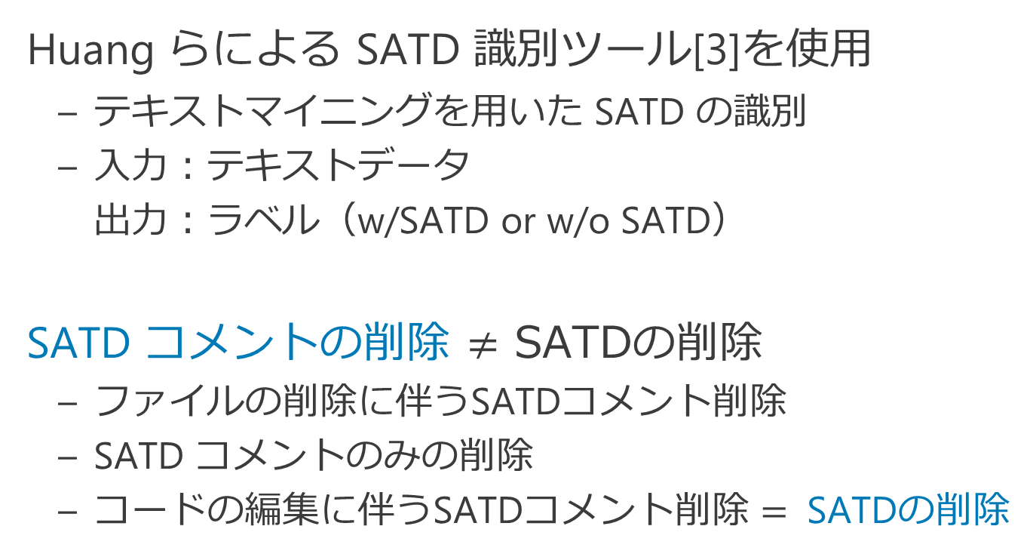
1.b SATD コメントの識別
Huang らによる SATD 識別ツール[3]を使用
  テキストマイニングを用いた SATD の識別
  入力：テキストデータ
  出力：ラベル（w/SATD or w/o SATD）
SATD コメントの削除 $≠$ SATDの削除
  ファイルの削除に伴うSATDコメント削除
  SATD コメントのみの削除
  コードの編集に伴うSATDコメント削除 $=$ SATDの削除

Slide 9
2. SATD のコード範囲の特定
SATDコメントの指すコード範囲
  SATD コメントの除去に伴って削除されたコード部
SATD に加えられた修正のコード範囲
  SATDコメントの除去に伴って削除・挿入されたコード部
@@ -80,13 +80,8 @@ public ContainerMapping(final Configuration conf,
this.nodeManager = nodeManager;
this.cacheSize = cacheSizeMB;
- // TODO: Fix this checking.
- String scmMetaDataDir = conf.get(OzoneConfigKeys
- .OZONE_CONTAINER_METADATA_DIRS);
- if ((scmMetaDataDir == null) || (scmMetaDataDir.isEmpty())) {
- throw
- new IllegalArgumentException("SCM metadata directory is not valid.");
- }
+ File metaDir = OzoneUtils.getScmMetadirPath(conf);
+ String scmMetaDataDir = metaDir.getParent();
Options = new Options();
options.cacheSize(this.cacheSize * OzoneConsts.MB);

Slide 10
3. SATD に対する修正の類似性の調査
SATD に対する修正の類似性の調査は
以下の手順で行う
検出した SATD コメントのクラスタリング
修正箇所のコード片を文字列で表現
各クラスタにおける修正の類似度の算出

Slide 11
3.a 検出した SATD コメントのクラスタリング
コメントのベクトル化にはDoc2Vec を使用
  SATD コメントに多用される単語パターンは除外
クラスタリングには X-means 法を使用
  K-means 法の拡張アルゴリズム
  クラスタ数 K を自動決定
同一クラスタ内のコメントの例
TODO is this required
TODO is this really required
TODO is this event required

Slide 12
3.b 修正箇所のコード片を文字列に変換
StringBuffer buf = new StringBuffer();
for(int i = 0; i < token.length; i++){
buf.append(token[i]);
}
字句解析によりトークン列を得る
識別子や定数はすべて同一トークンとみなす
0 0 = new 0 ();
for(int 0 = 0; 0 < 0 . 0 ; 0++){
0 . 0 ( 0 [0]);
}
字句解析によって得たトークンを
一文字に変換
0 0 = 1 0 ();
2 ( 3 0 = 0; 0 < 0 . 0 ; 0++){
0 . 0 ( 0 [0]);
}
改行と空白を除いた文字列を得る
00=10();2(30=0;0<0.0;0++){0.0(0[0]);}

Slide 13
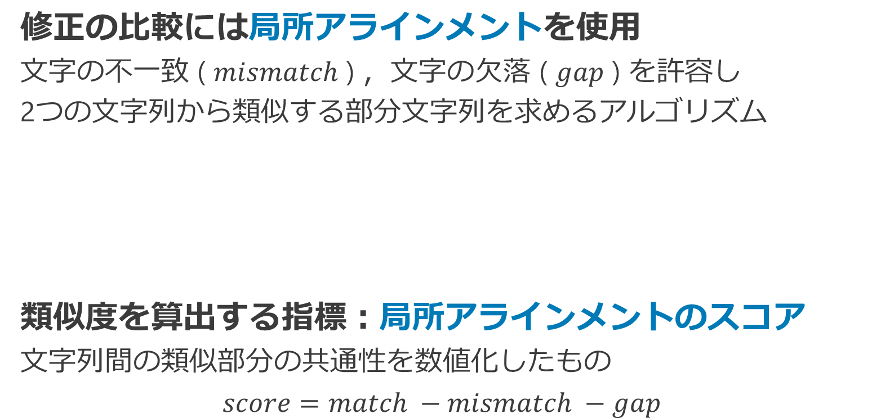
3.c 修正の類似度の算出 – 局所アラインメント
修正の比較には局所アラインメントを使用
文字の不一致 ( $mismatch$ ) ，文字の欠落 ( $gap$ ) を許容し
2つの文字列から類似する部分文字列を求めるアルゴリズム
類似度を算出する指標：局所アラインメントのスコア
文字列間の類似部分の共通性を数値化$したもの$
$$score=match −mismatch −gap$$
S1 = G E W E D H
S2 = G A W ｰ D H

Slide 14
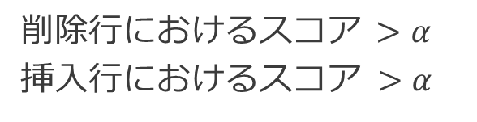
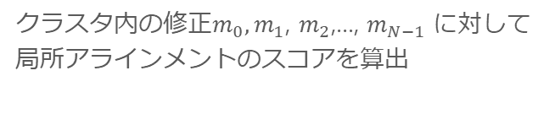
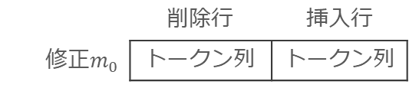

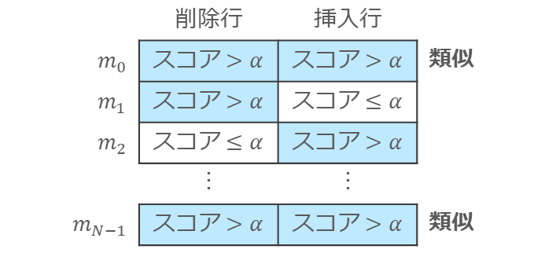
3.c 修正の類似度の算出 - 類似する修正
修正を削除行と挿入行に分割，それぞれトークン列を求める
-
-
-
+
+
削除行 | 挿入行
- コード部 - コード部 - コード部 | + コード部 + コード部
削除行 | 挿入行
トークン列 | トークン列
修正
削除行，挿入行ごとに局所アラインメントのスコアを算出
削除行におけるスコア$>α$
挿入行におけるスコア $>α$
の両方を満たす修正を類似する修正
修正$m_{0}$に類似する修正を求める例
 | 削除行 | 挿入行
$m_{0}$ | スコア$>α$ | スコア$>α$ | 類似
$$m_{1}$$ | スコア$>α$ | スコア$≤α$
$$m_{2}$$ | スコア$≤α$ | スコア$>α$
 | ︙ | ︙
$$m_{N−1}$$ | スコア$>α$ | スコア$>α$ | 類似
 | 削除行 | 挿入行
修正$m_{0}$ | トークン列 | トークン列
クラスタ内の修正$m_{0},m_{1}$, $m_{2}$,…, $m_{N−1}$ に対して
局所アラインメントのスコアを算出

Slide 15
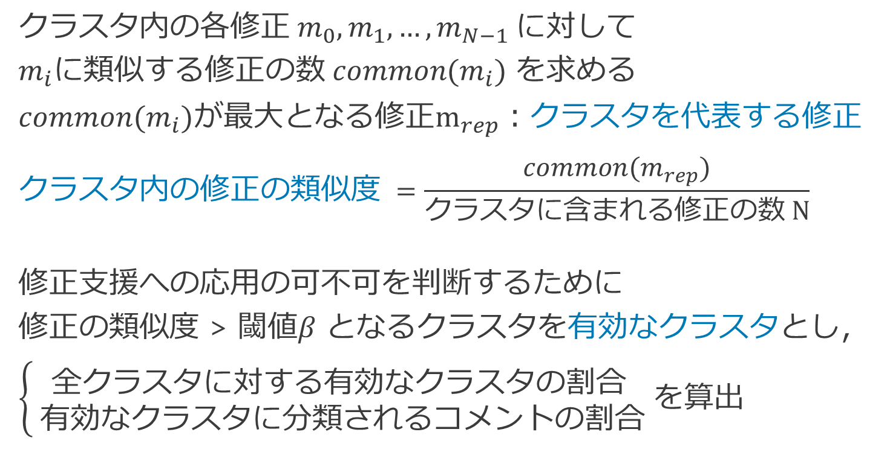
3.c 修正の類似度の算出
クラスタ内の各修正${ m}_{0},m_{1},…,m_{N−1}$に対して
$m_{i}$に類似する修正の数$common(m_{i})$ を求める
$common(m_{i})が$最大となる修正$m_{rep}：$クラスタを代表する修正
$$クラスタ内の修正の類似度 =\frac{common(m_{rep})}{クラスタに含まれる修正の数 N}$$
修正支援への応用の可不可を判断するために
$修正の$類似度 > $閾値β$ となるクラスタを有効なクラスタとし，
$\left\{\begin{aligned}全クラスタに対する有効なクラスタの割合 \\ 有効なクラスタに分類されるコメントの割合\end{aligned}\right.$ を算出

Slide 16
3.c 修正の類似度の算出
52個のSATDを含むプロジェクト
クラスタA
（SATD：30個）
クラスタB
（SATD：22個）
修正A2
10%
修正A3
5%
修正B3
31%
修正B1
31%
修正A1
85%
修正B2
38%
β=0.8のとき
有効なクラスタ
無効なクラスタ
有効なクラスタに分類されるコメントの割合：0.58

Slide 17
調査対象
5 つの Java オープンソースプロジェクトを対象
  異なるアプリケーションドメイン，規模
  開発が活発に行われている
  十分な量のコメントが含まれている
調査対象のプロジェクトの特徴
プロジェクト名 | Java ファイル数 | 総リビジョン数 | LOC | コントリビュータ数
Camel | 17,463 | 46,005 | 1,829,500 | 647
Gerrit | 2,793 | 36,093 | 380,286 | 368
Hadoop | 11,314 | 57,242 | 2,560,319 | 273
Log4j | 1,894 | 11,007 | 243,438 | 86
Tomcat | 2,404 | 20,420 | 570,392 | 39

Slide 18
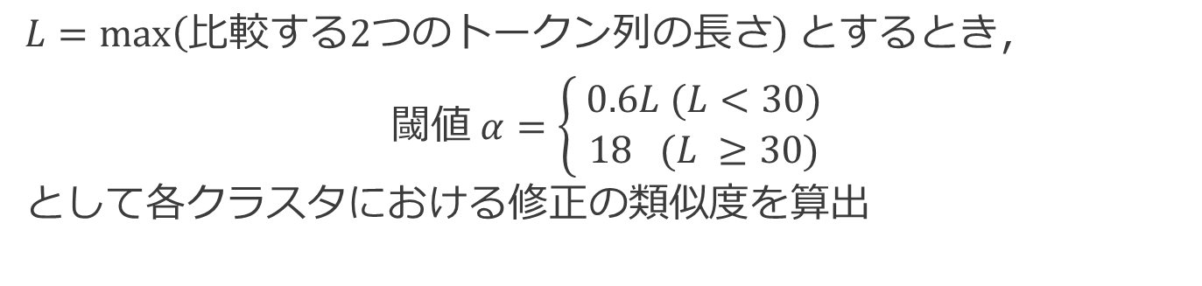
SATD への修正の類似性
$L=\max\left(比較する2つのトークン列の長さ\right)$とするとき，
$閾値 α=\left\{\begin{aligned} 0.6L (L<30) \\ 18 (L ≥30)\end{aligned}\right.$
として各クラスタにおける修正の類似度を算出
SATD への修正の類似度
プロジェクト名 | SATD コメント数 | 修正の類似度の平均
Camel | 263 | 0.53
Gerrit | 65 | 0.40
Hadoop | 941 | 0.89
Log4j | 37 | 0.77
Tomcat | 915 | 0.72
SATD コメント数が多いほど修正の類似度の平均は高くなる傾向

Slide 19
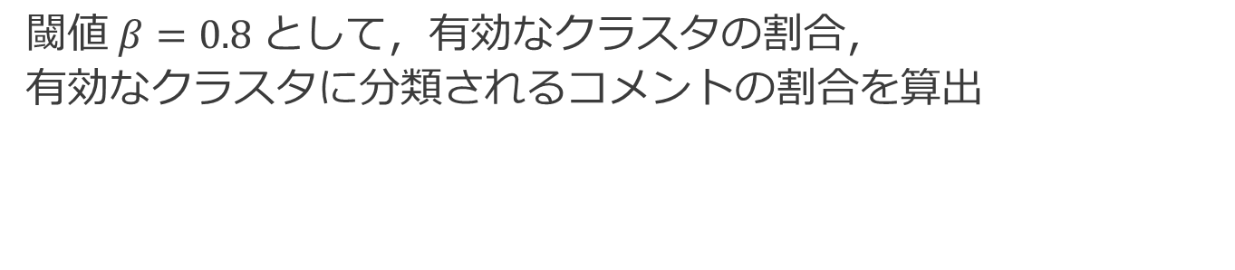
SATD への修正の類似性
$閾値 β=0.8$として，有効なクラスタの割合，
有効なクラスタに分類されるコメントの割合を算出
各プロジェクトと有効なクラスタの関係
プロジェクト名 | SATD コメント数 | 有効なクラスタの割合 | 有効なクラスタに 分類されるコメントの 割合
Camel | 263 | 0.16 | 0.12
Gerrit | 65 | 0.00 | 0.00
Hadoop | 941 | 0.78 | 0.40
Log4j | 37 | 0.75 | 0.10
Tomcat | 915 | 0.48 | 0.16
TomcatのSATDコメントは単語のみが多→有効なクラスタの割合に影響
有効なクラスタに分類されるコメントの割合が高い→ 修正支援が有用

Slide 20
修正支援ツールの試作
Hadoopの `クラスタ ID’ , `クラスタを代表する修正’
をキーにデータベースを構築
修正支援ツール
入 力 ：SATDコメント
内部処理：コメントのクラスタリング
内部処理：データベースの検索
出 力 ：修正の提案

Slide 21
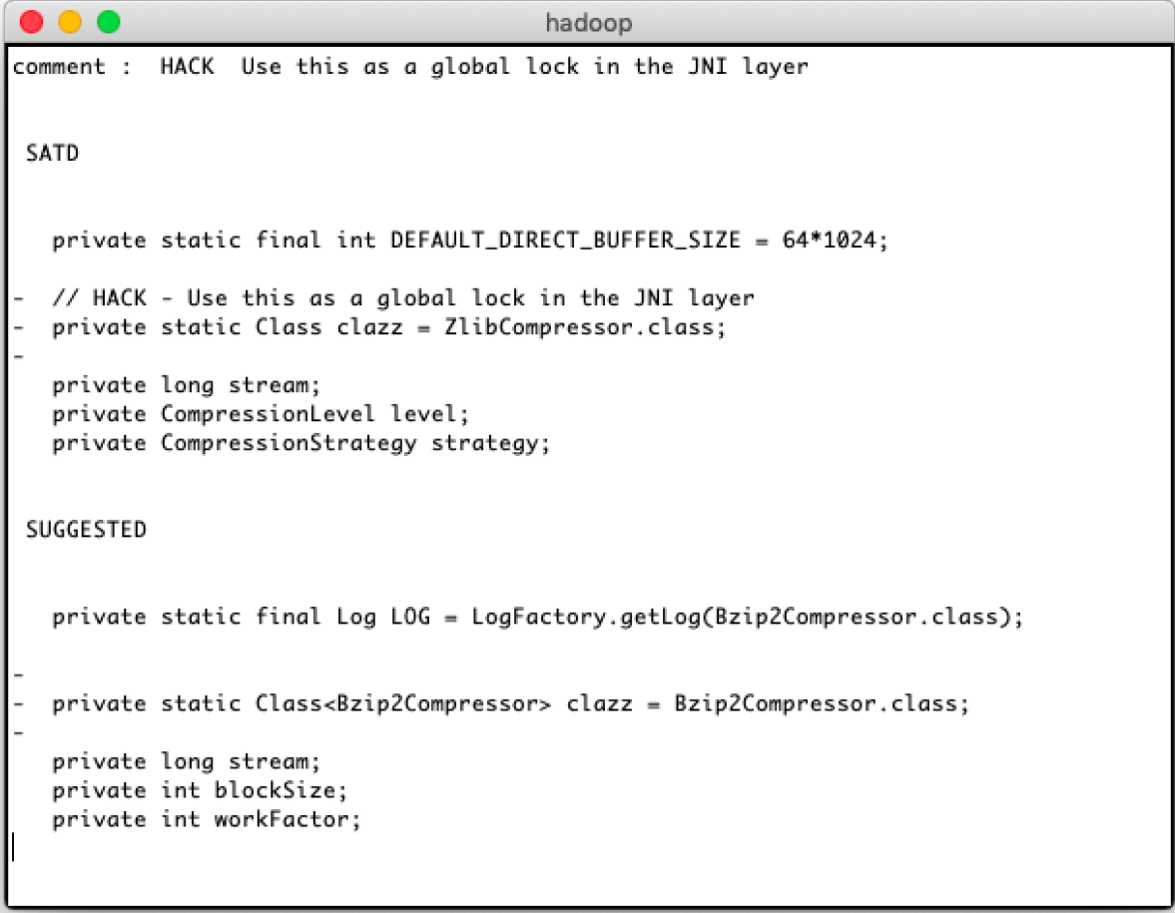
ケーススタディ（実行例）
入力として与えたSATDコメント
入力として与えたSATDに
実際に加えられた修正
ツールが提案した修正

Slide 22
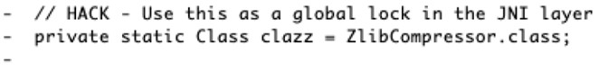
ケーススタディ（実行例）
入力として与えたSATDコメント
入力として与えたSATDに
実際に加えられた修正
ツールが提案した修正

Slide 23
まとめと今後の課題
SATDコメントとSATDに加えられた修正の類似性を調査
クラスタ内の修正の類似度はSATDコメントの数が大きく影響
修正支援への応用にはコメントルールも重要
調査した類似性を利用した修正支援ツールの試作
ケーススタディではあるSATDコメントに対して
提案された修正と実際に加えられた修正が類似することを確認
今後の課題
Java以外の言語で記述されたプロジェクトに対する調査
企業の開発するプロジェクトに対する調査

